Slide 1

BỘ GIÁO DỤC VÀ ĐÀO TẠO
TRƯỜNG ĐẠI HỌC NGUYỄN TRÃI
ĐỒ ÁN TỐT NGHIỆP
ĐỀ TÀI
XÂY DỰNG VÀ PHÁT TRIỂN
ỨNG DỤNG QUẢN LÝ CƠ SỞ VẬT CHẤT TRƯỜNG ĐẠI HỌC NGUYỄN TRÃI
Giảng viên hướng dẫn: TS. Nguyễn Đức Dư
Sinh viên thực hiện: Nguyễn Viết Chiến
Lớp: K21CNT1
Mã Sinh Viên: 2110900008

Slide 2
I. Lý do chọn đề tài:
Nhằm xây dựng một hệ thống giúp số hóa và tối ưu hóa quy trình quản lý cơ sở vật chất.
Hệ thống này sẽ giúp nhà trường kiểm soát tốt hơn tình trạng sử dụng trang thiết bị, hỗ trợ công tác bảo trì và nâng cao hiệu suất khai thác tài nguyên

Slide 3
II. Mục tiêu nghiên cứu:
Xây dựng và phát triển một ứng dụng hỗ trợ quản lý cơ sở vật chất tại Đại học Nguyễn Trãi.
Nhằm số hóa dữ liệu về tài sản, bao gồm phòng học, thiết bị giảng dạy và các tài sản chung khác.
Cung cấp công cụ theo dõi tình trạng sử dụng, lịch sử bảo trì và hỗ trợ lập kế hoạch bảo dưỡng, thay thế thiết bị một cách hiệu quả.
Bên cạnh đó, hệ thống giúp bộ phận quản lý nâng cao tính minh bạch, giảm thiểu sai sót và hạn chế thất thoát tài sản, góp phần tối ưu hóa công tác quản lý và sử dụng cơ sở vật chất.

Slide 4
III. Giới thiệu về công nghệ thiết kế Website:
Phần mềm thiết kế: Visual Studio 2022, SQL Server.
Ngôn ngữ lập trình chính: C#, Html, Css.
Thư viện: Aps.net.
Mô hình: MVC.

Slide 5
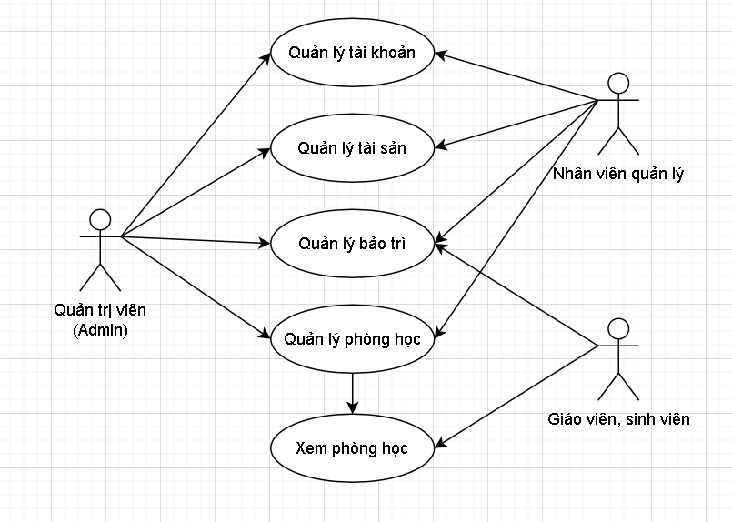
IV. Phân tích thiết kế hệ thống:
Biểu đồ use case tổng quát

Slide 6
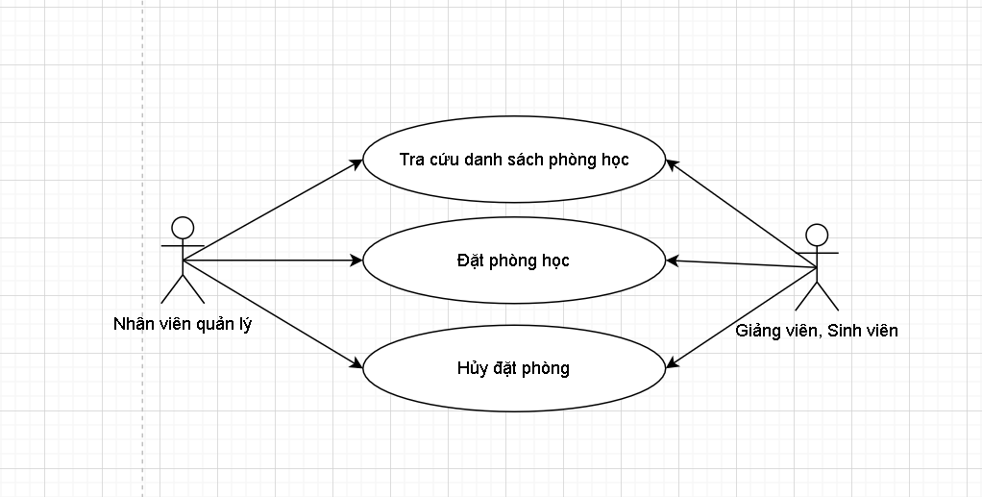
IV. Phân tích thiết kế hệ thống:
Biểu đồ use case quản lý phòng học

Slide 7
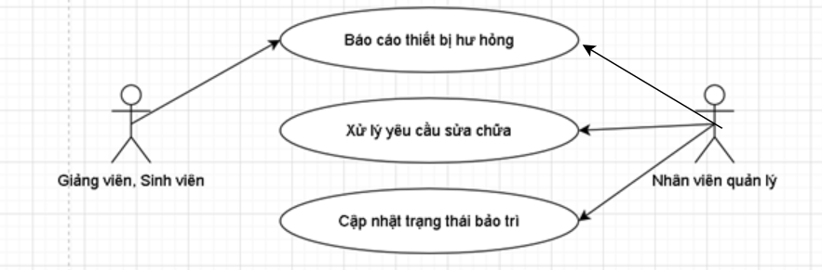
IV. Phân tích thiết kế hệ thống:
Biểu đồ use case quản lý bảo trì

Slide 8
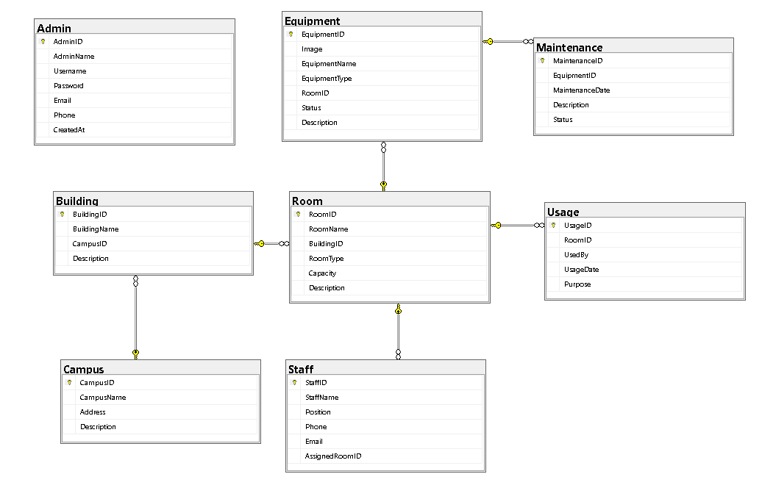
IV. Phân tích thiết kế hệ thống:
Mô hình quan hệ

Slide 9
V. Demo chương trình:

Slide 10
VI. Kết quả và hướng phát triển:
Kết quả đạt được:
- Hoàn thành website quản lý cơ sở vật chất.
- Phần giao diện người dùng thân thiện, dễ sử dụng.
- Tối ưu hóa quy trình báo cáo và xử lý sự cố: Giảm thiểu thời gian xử lý hỏng hóc, nâng cao hiệu quả bảo trì cơ sở vật chất.
Hướng phát triển:
- Cải thiện bảo mật nhằm đảm bảo an toàn dữ liệu, bảo vệ quyền riêng tư của người dùng.
- Xây dựng ứng dụng di động giúp người dùng dễ dàng truy cập và quản lý hệ thống trên điện thoại.

Slide 11
Thank You !

